Slide 1
Традиции и обряды стран Востока в Средние века
Подготовила:
ученица 6а класса
МБОУ «РСШ №1»
Николаева Екатерина

Slide 2
План
1.Введение
2. Традиции и обряды Китая
3. Традиции Японии
4. Традиции и обряды Индии
5.Заключение

Slide 3
Введение
Актуальность темы моей работы предопределена тенденцией возрастания интереса к роли культуры в разные времена. В странах Востока издревле существовали различные обряди и традиции, которые сохранились и до наших дней. С ними я и хот ела бы Вас познакомить.

Slide 4
Традиции и обряды Китая
Обычаи и традиции в Китае формировались на протяжении столетий, где на сегодняшний день существует традиционная система ценностей. Одним из главных аспектов которой является этикет.
Культура Китая начала формироваться еще в 3 тыс. до н.э. С течением времени многие из традиций были утеряны, однако большинство сохранилось и дошло до наших дней.

Slide 5
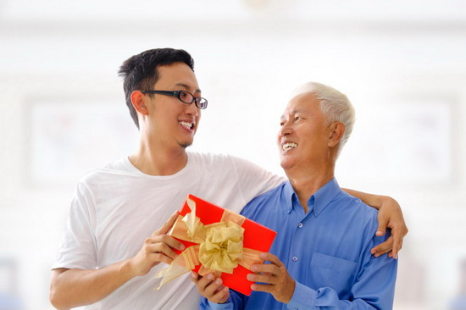
В Китае существует очень распространённая традиция – дарение подарков. Когда китайцы идут в гости, они обязательно должны подарить вино, чай или конфеты.

Slide 6
Запрещается дарить:
Нечетное количество подарков;
Подарки в черно-белых цветах;
Часы.

Slide 7
Традиционная кухня Китая
Рис; рыба; лягушачьи лапки; змеиное мясо.
Среди напитков популярен чай; еще в Средние века они практически не употребляли молоко и сыр.

Slide 8
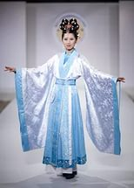
Традиционная одежда китайцев

Slide 9
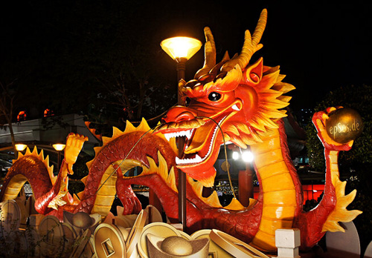
Дракон – традиционный символ из Средневековья

Slide 10
Традиции Японии
Со времен Средневековья остались неизменны следующие традиции:

Slide 11
Японский традиционный костюм

Slide 12
Чайная церемония

Slide 13
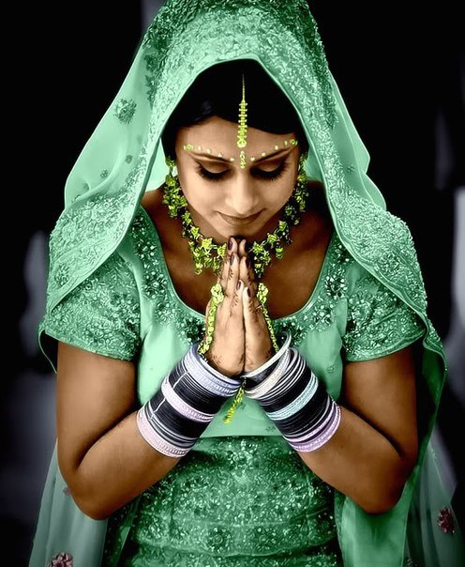
Индия
В северной части Индии люди приветствуют друг друга, говоря «Рам», «Намаскар», «Намасте».
При произнесения приветствия «Намасте», человек слаживает ладони лодочкой. Сей жест является традиционным в Индии. Индийцы приветливо улыбнутся и останутся довольными, если вы их так поприветствуете.

Slide 14
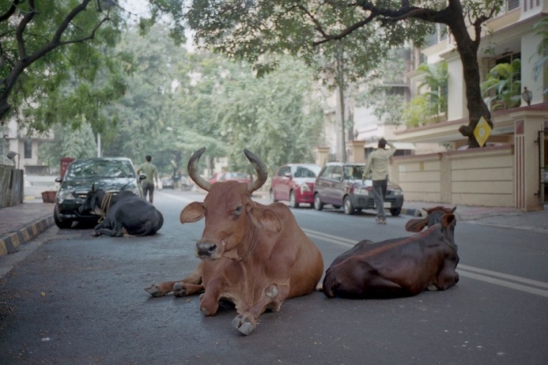
Традиционное животное
Самым священным животным в Индии считается корова. Если животное устало и решило прилечь прям посреди дороги, никто не вправе помешать ему. Вам придется развернуться и объехать по соседней дороге. Наехать на корову – не только страшный грех, но и противозаконное деяние.

Slide 15
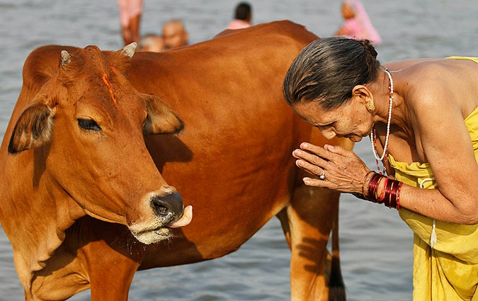

Slide 16
Спасибо за внимание!

